Slide 1
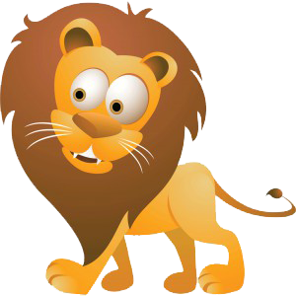
แบบทดสอบหลังเรียน
เข้าสู่เนื้อหา

Slide 2
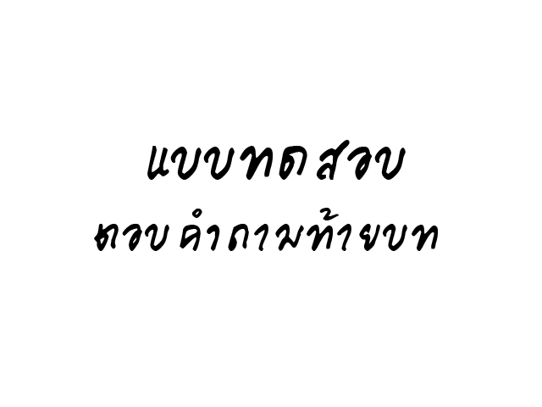

Slide 3
ผีเสื้อบินเย้าหยอกกับดอกไม้
ฟังสำเนียงเสียงคลื่นดังครื้นโครม
เปรียบเหมือนเห็นพยัคฆ์ให้ชักหลัง
สองมือตีอกตูมฟูมน้ำตา

Slide 4
ผิดค่ะ ☹
ผีเสื้อบินเย้าหยอกกับดอกไม้
ฟังสำเนียงเสียงคลื่นดังครื้นโครม
เปรียบเหมือนเห็นพยัคฆ์ให้ชักหลัง
คำถามข้อถัดไป
สองมือตีอกตูมฟูมน้ำตา

Slide 5
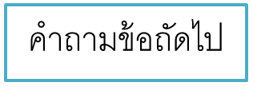
ถูกต้องค่ะ ☺
ผีเสื้อบินเย้าหยอกกับดอกไม้
ฟังสำเนียงเสียงคลื่นดังครื้นโครม
เปรียบเหมือนเห็นพยัคฆ์ให้ชักหลัง
สองมือตีอกตูมฟูมน้ำตา

Slide 6
ให้สองเนตรโชติช่วงดังดวงแก้ว
อสุรีมีกำลังดังปลาวาฬ
ทุกข์ในอกนั้นสักเท่าภูเขาหลวง
อย่าราคีขุ่นข้องให้หมองมัว

Slide 7
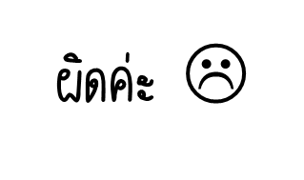
ให้สองเนตรโชติช่วงดังดวงแก้ว
อสุรีมีกำลังดังปลาวาฬ
ทุกข์ในอกนั้นสักเท่าภูเขาหลวง
อย่าราคีขุ่นข้องให้หมองมัว

Slide 8
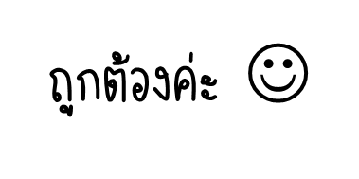
ให้สองเนตรโชติช่วงดังดวงแก้ว
อสุรีมีกำลังดังปลาวาฬ
ทุกข์ในอกนั้นสักเท่าภูเขาหลวง
อย่าราคีขุ่นข้องให้หมองมัว

Slide 9
สัทพจน์โวหาร
อุปลักษณ์โวหาร
อุปมาโวหาร
อติพจน์โวหาร

Slide 10
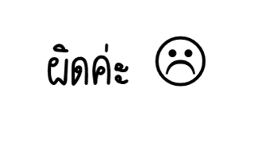
สัทพจน์โวหาร
อุปลักษณ์โวหาร
อุปมาโวหาร
อติพจน์โวหาร

Slide 11
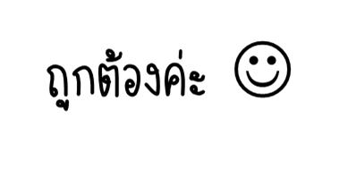
สัทพจน์โวหาร
อุปลักษณ์โวหาร
อุปมาโวหาร
อติพจน์โวหาร

Slide 12
สัทพจน์โวหาร
อติพจน์โวหาร
อุปลักษณ์โวหาร
อุปมาโวหาร

Slide 13
สัทพจน์โวหาร
อติพจน์โวหาร
อุปลักษณ์โวหาร
อุปมาโวหาร

Slide 14
สัทพจน์โวหาร
อติพจน์โวหาร
อุปลักษณ์โวหาร
อุปมาโวหาร

Slide 15
สัญลักษณ์
อุปลักษณ์
อุปมา
นามนัย

Slide 16
สัญลักษณ์
อุปลักษณ์
อุปมา
นามนัย

Slide 17
สัญลักษณ์
อุปลักษณ์
อุปมา
นามนัย

Slide 18
ของ โวหารภาพพจน์

Slide 19
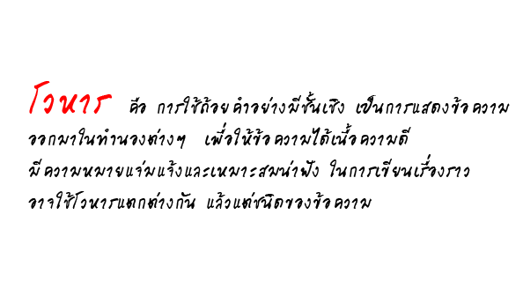

Slide 21
ของ โวหารภาพพจน์

Slide 22
แบ่งได้ทั้งหมด 8 ประเภท คือ
1. อุปมาโวหาร (Simile)
2. อุปลักษณ์ (Metaphor)
3. สัญลักษณ์ (Symbol)
4. บุคลาธิษฐาน (Personification)
5. อธิพจน์ (Hyperbole)
6. สัทพจน์ (Onematoboeia)
7. นามนัย (Metonymy)
8. ปรพากย์ (Paradox)

Slide 23
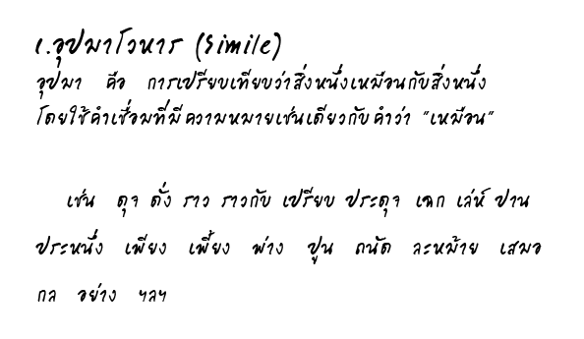

Slide 24
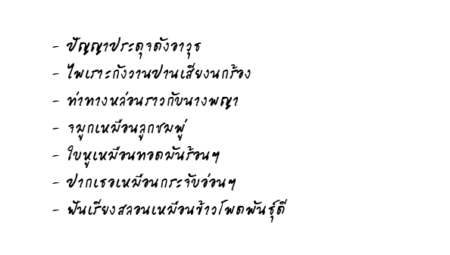

Slide 25
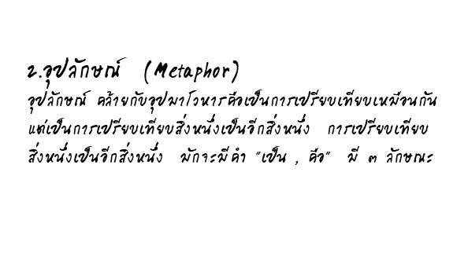

Slide 26
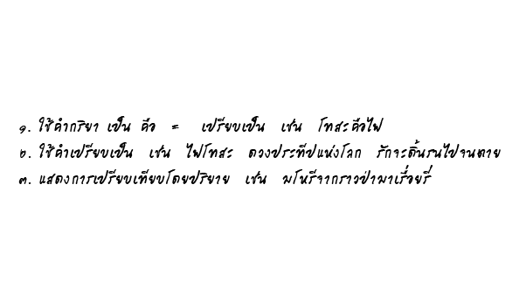
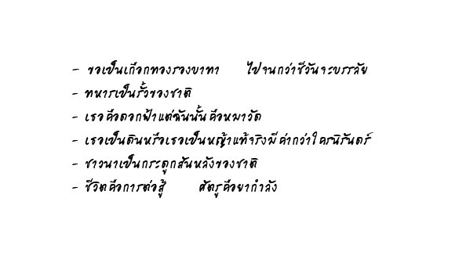

Slide 27
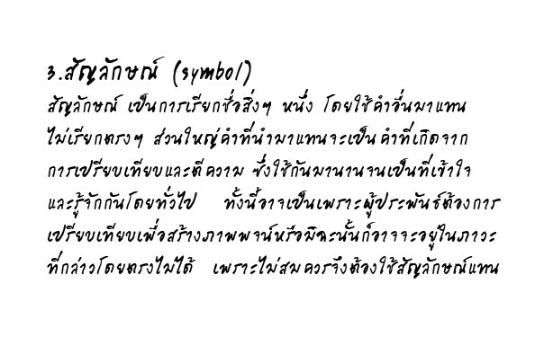

Slide 28
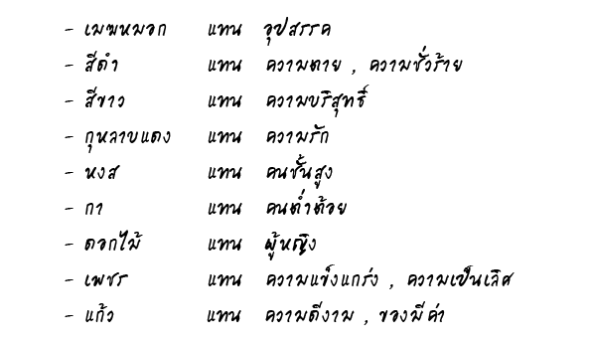

Slide 29
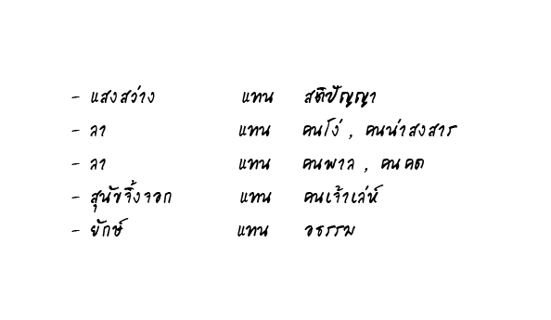
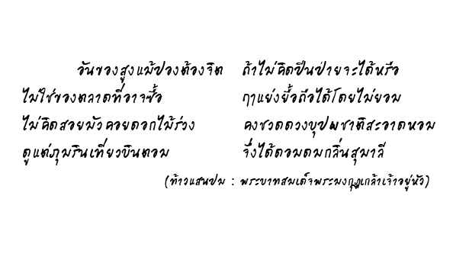

Slide 30
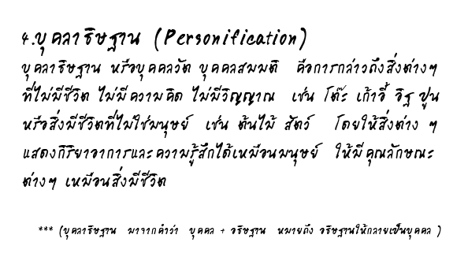

Slide 31
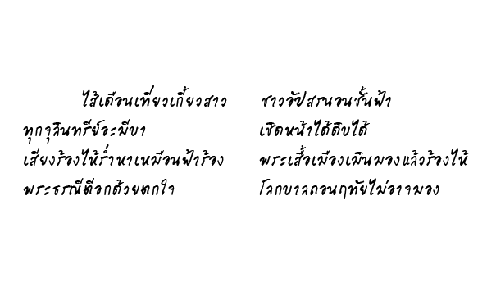

Slide 32
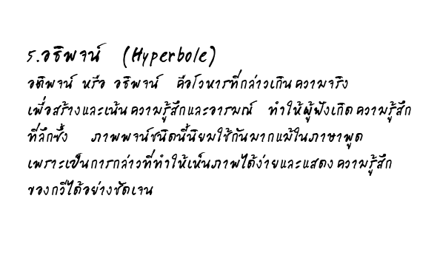

Slide 33
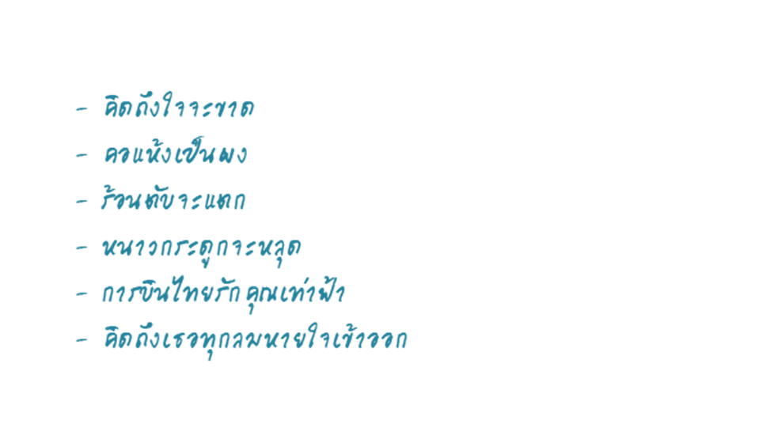

Slide 34
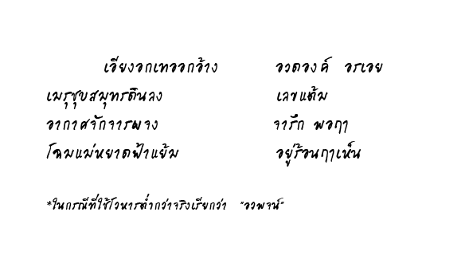
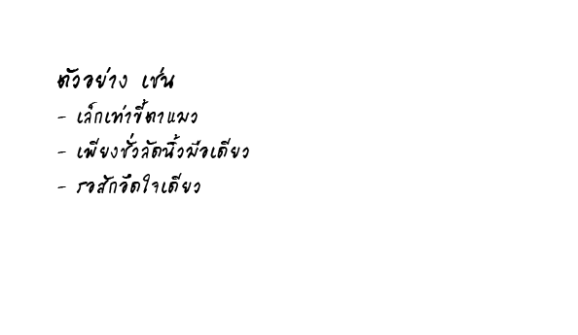

Slide 35
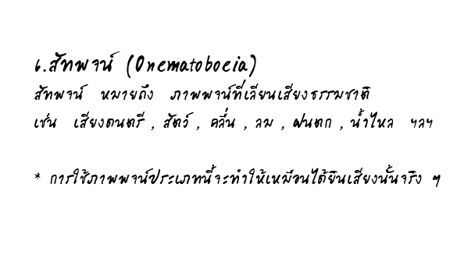

Slide 36
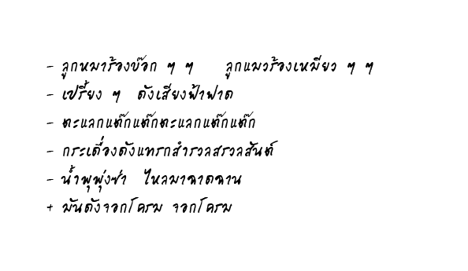

Slide 37
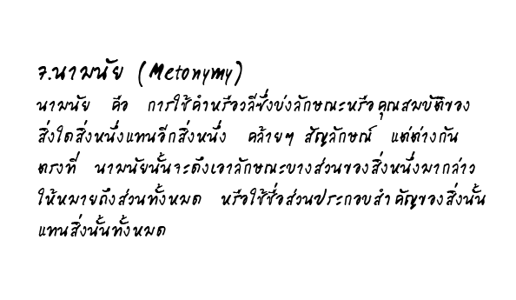

Slide 38
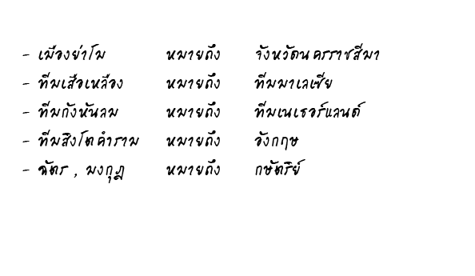

Slide 39
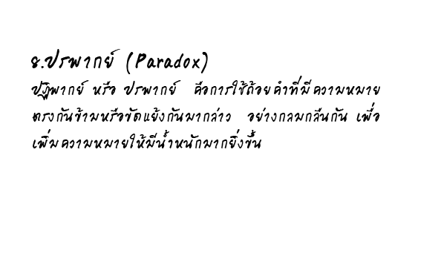
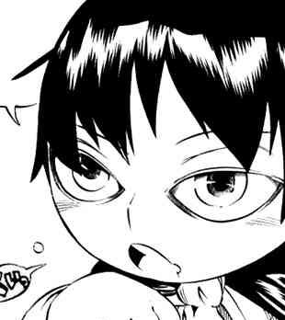

Slide 40
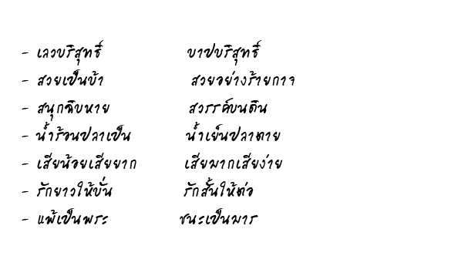

Slide 41
สรุปหลักการใช้ภาพพจน์ ๘ ชนิด ดังนี้
๑. อุปมา (เหมือน ดุจ ดั่ง ราว)
๒. อุปลักษณ์ ( เป็น คือ )
๓. สัญลักษณ์ ( สีขาว แทน ความบริสุทธิ์)
๔. บุคลาธิษฐาน/บุคคลวัต/บุคคลสมมุติ (สิ่งอื่นมาแสดงอาการมนุษย์)
๕. อติพจน์/อธิพจน์(มากเกินจริง) , อวพจน์ (น้อยเกินจริง)
๖. อรรถวิภาษ/ปฏิพากย์/ปรพากย์ (คำตรงข้าม)
๗. สัทพจน์ (เลียนเสียงธรรมชาติ)
๘. นามนัย (สิ่งที่เกี่ยวข้องกันให้มีความหมายแฝง)

